Slide 1

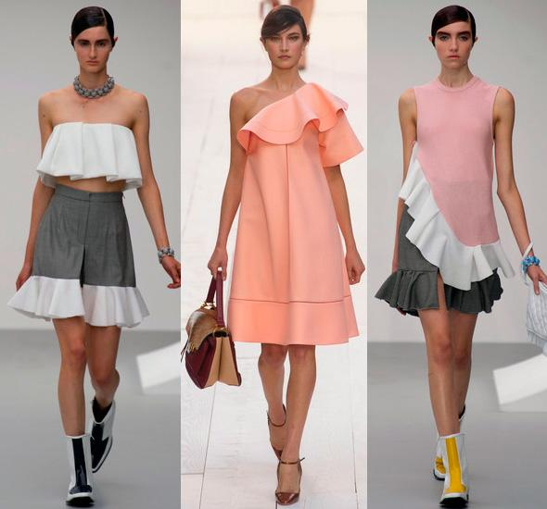
Художественное оформление одежды

Slide 2
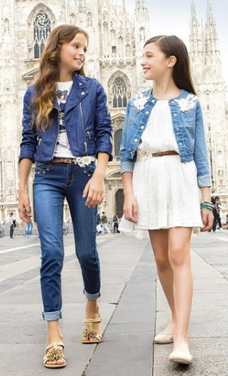
Цель занятия: Познакомить обучающихся с основами художественного оформления одежды.
Задачи:
Развивать творческие способности, художественный вкус.
Способствовать правильной ориентации в многочисленных предложениях моды, знать названия художественной отделки.
Развивать навыки самостоятельной работы.
Способствовать запоминанию основной терминологии.

Slide 3
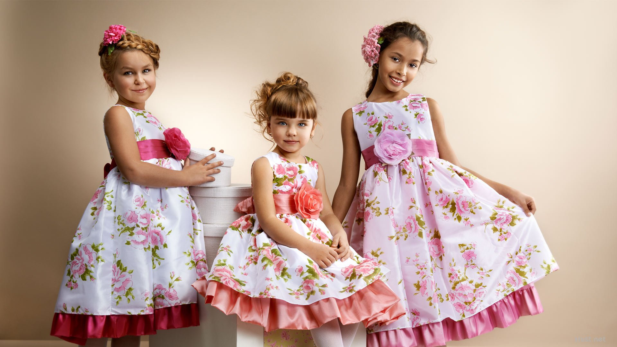
Отделка в одежде не имеет самостоятельного назначения и всецело зависит от направления моды.
Для украшения платья или костюма используются различные виды отделки: оборки, рюши, воланы, буфы, защипы, жабо, кокилье и др.

Slide 4
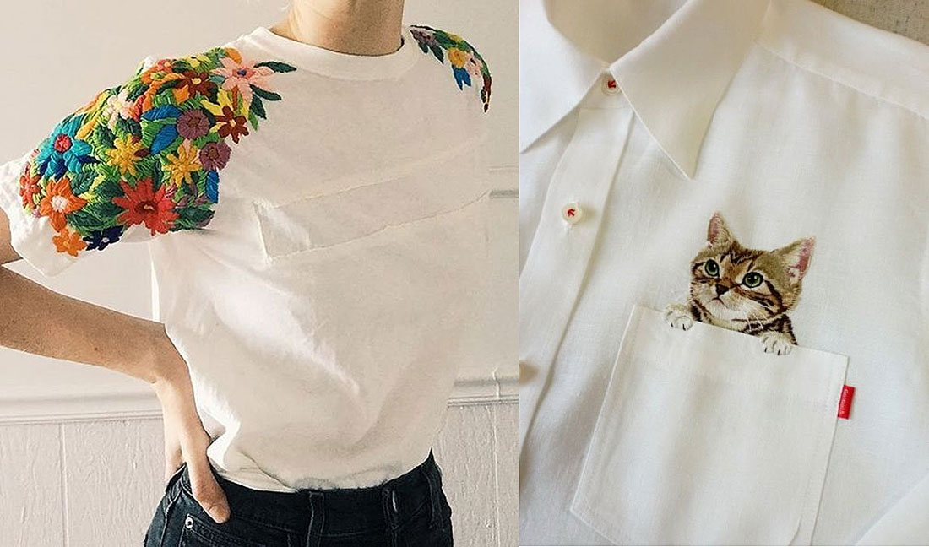
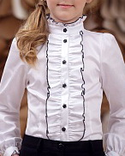
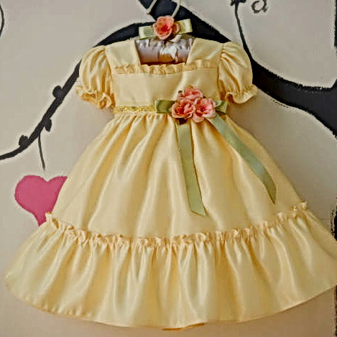
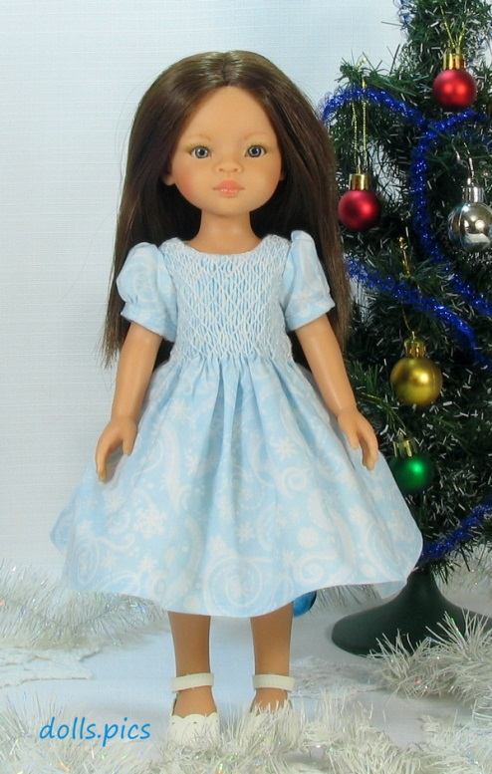
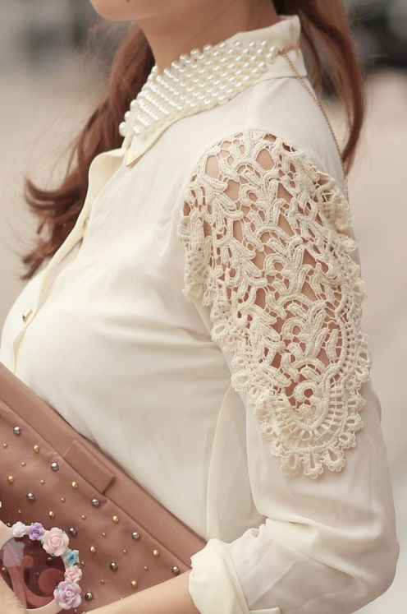
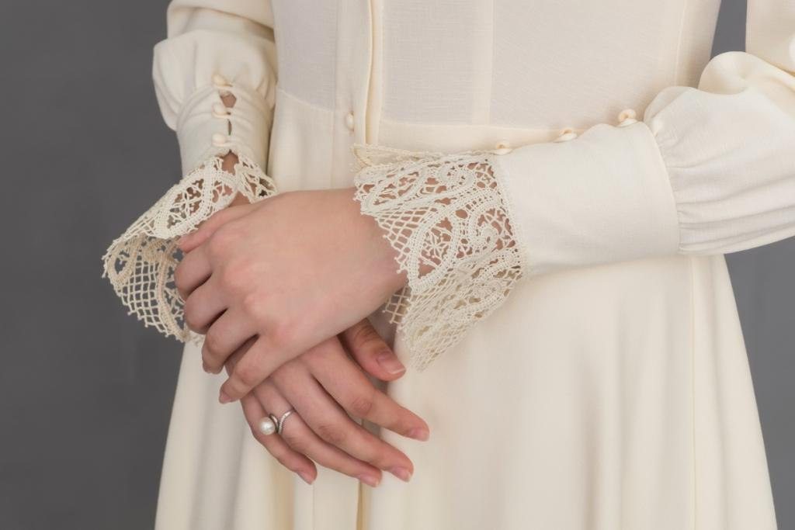
Отделка может быть постоянной, т.е. она притачивается к швейным изделиям и не может применяться отдельно: это вышивка, воланы, рюши, оборки, защипы, складочки, кружева, тесьма, аппликация, буфы.

Slide 5
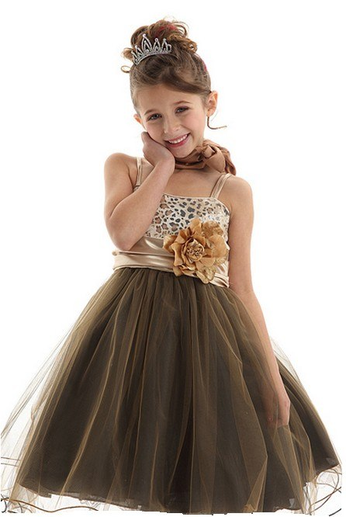
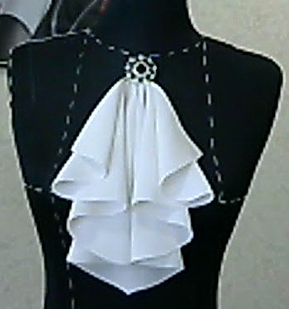
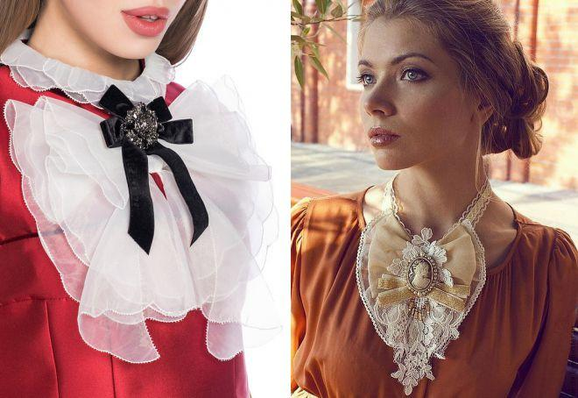
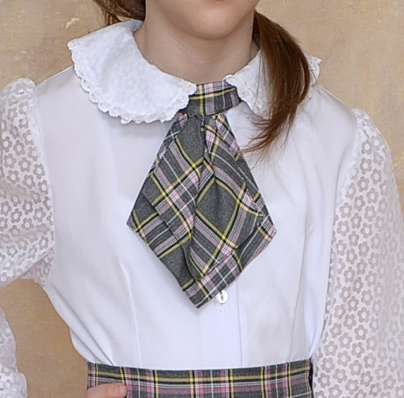
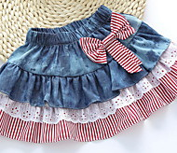
Отделка может быть съёмной и при необходимости прикрепляться поверх швейного изделия: это съёмные воротники, галстуки, банты, кокилье, жабо, пояса, искусственные цветы и многое другое.

Slide 6
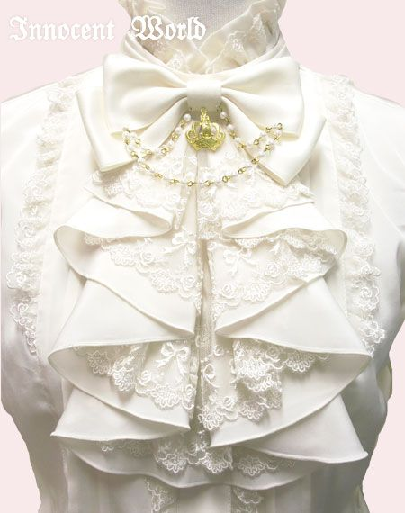
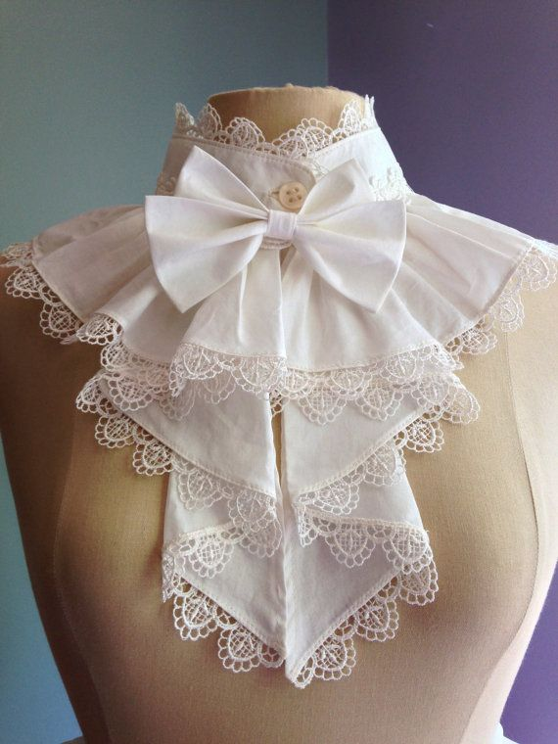
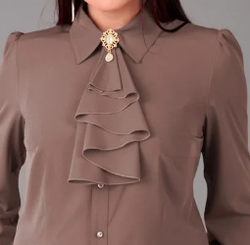
Виды декоративных отделок
Кокилье – деталь в виде расклешённой оборки, по конструкции – окружность с плавным уменьшением радиуса. Может быть как съёмной, так и постоянной. Выкраивается только по спирали.

Slide 7
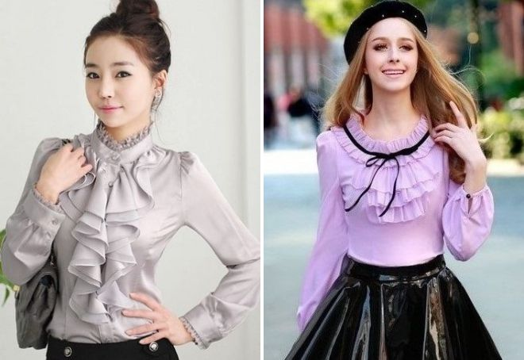
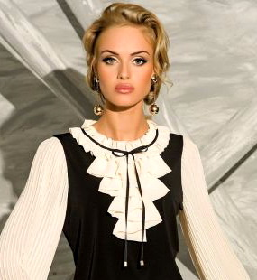
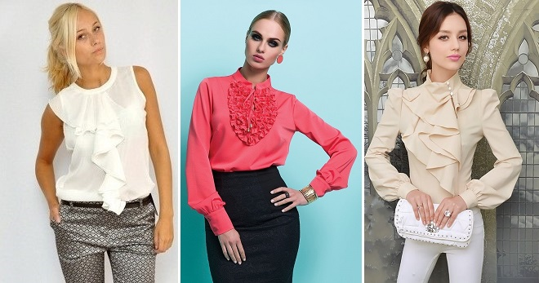
Жабо – это отделка блузки, платья или рубашки в виде оборки из ткани или кружев, которые спускаются от горловины вниз по груди.

Slide 8
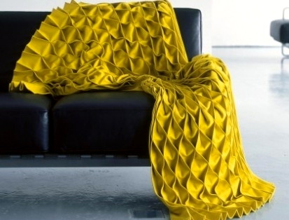
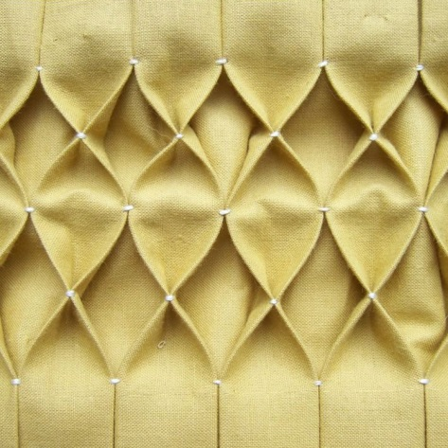
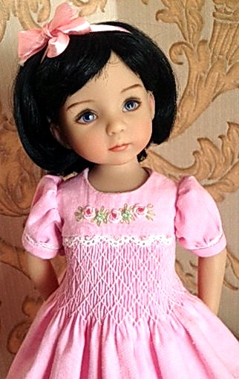
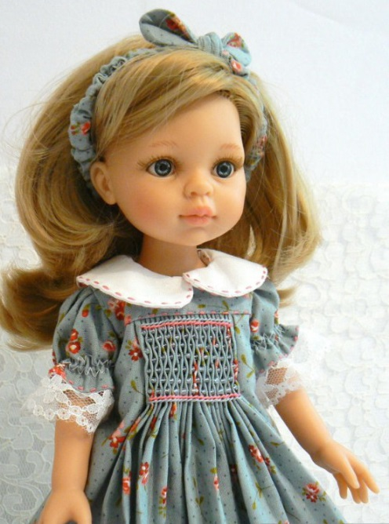
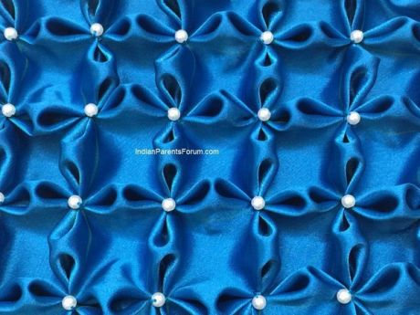
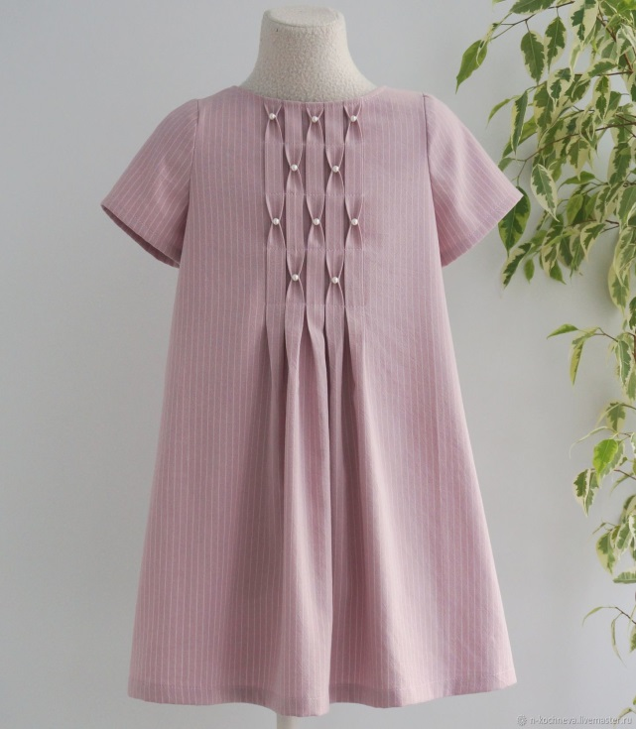
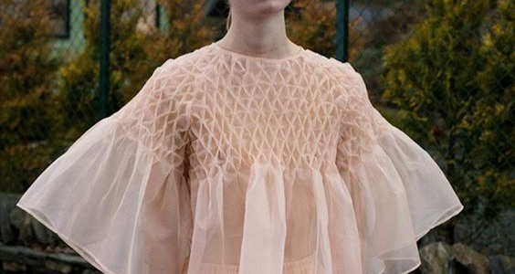
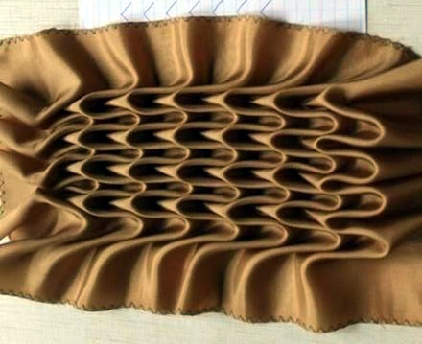
Буфы – групповые складки, сборки, закреплённые на отдельных участках деталей швейных изделий.
Буфы можно выполнять как ручным, так и машинным способом.

Slide 9
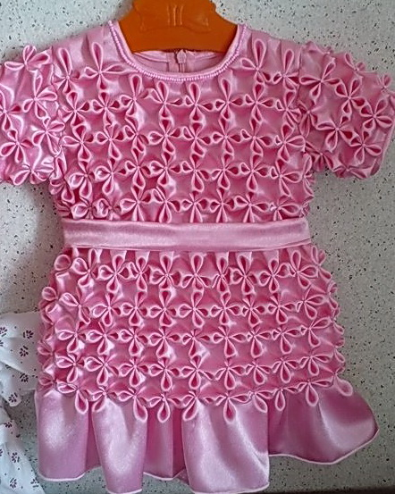
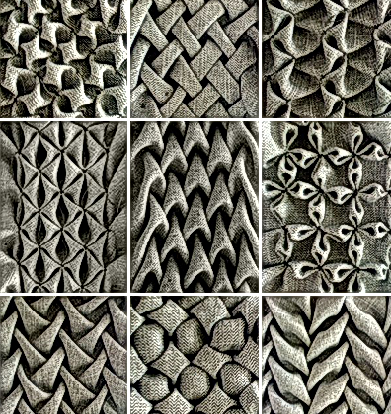
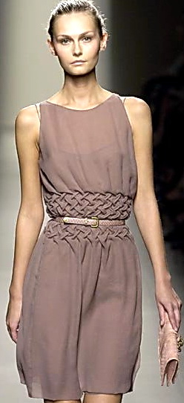
Разновидность ручных буф

Slide 10
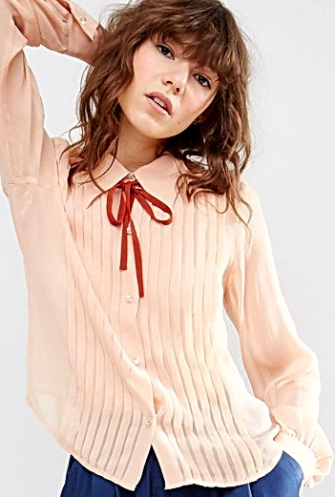
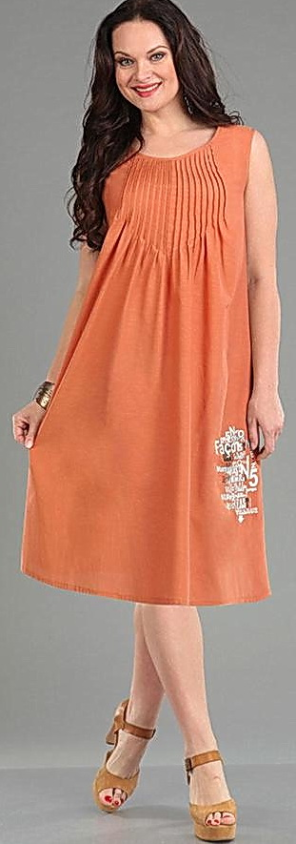
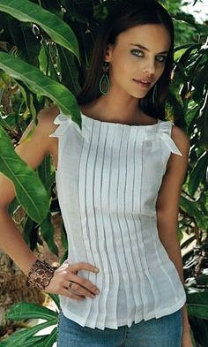
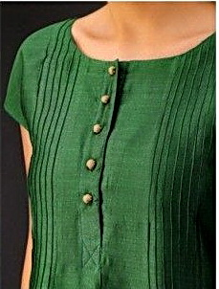
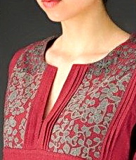
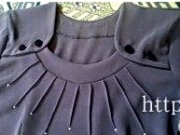
Складочки или защипы – многочисленные мелкие складочки расположенные близко друг к другу.

Slide 11
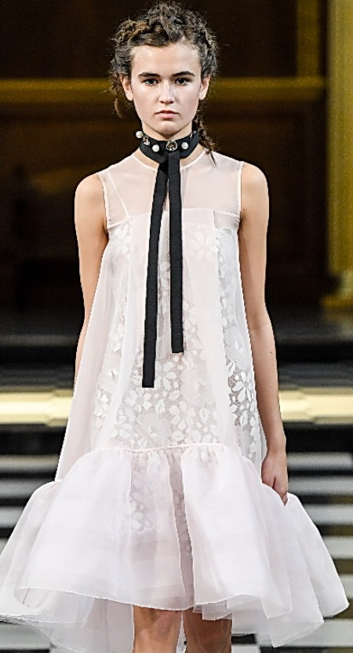
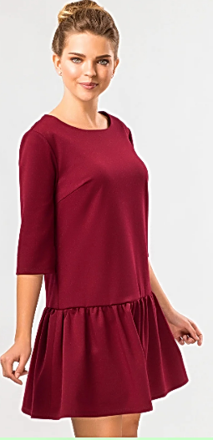
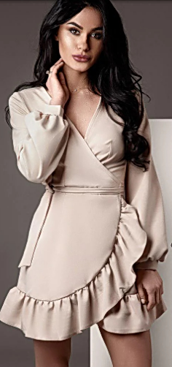
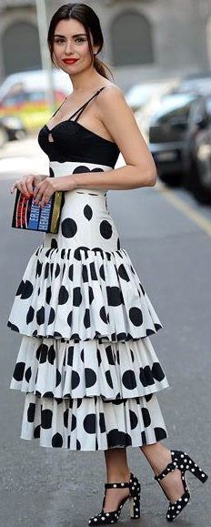
Оборки – очень распространённый вид отделки.
Оборка – это полоска ткани, один срез которой собран на сборку и соединён с изделием.

Slide 12
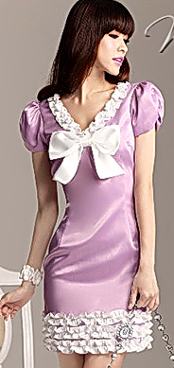
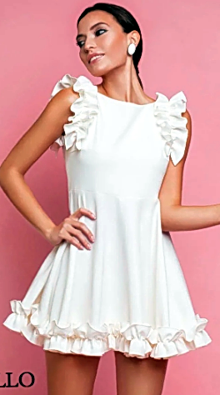
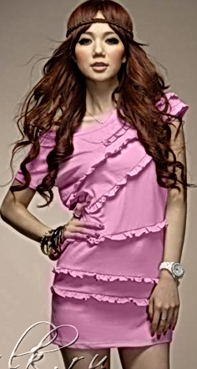
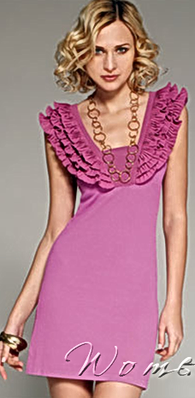
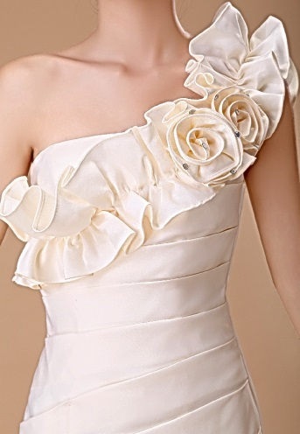
Рюши – это узкие полоски ткани для отделки, собранные в сборку или заложенные в складки посередине или по краю.

Slide 13
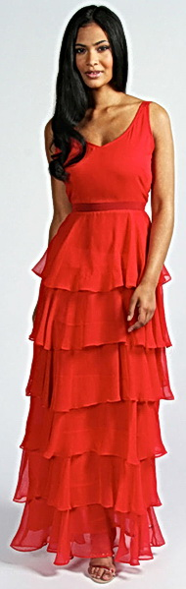
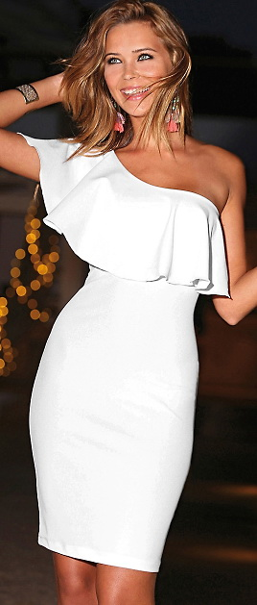
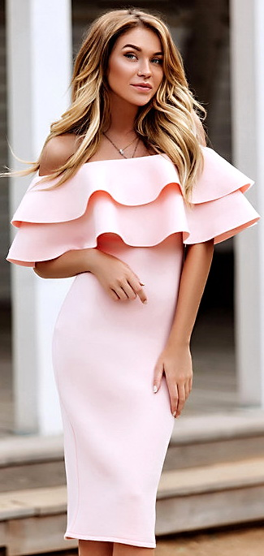
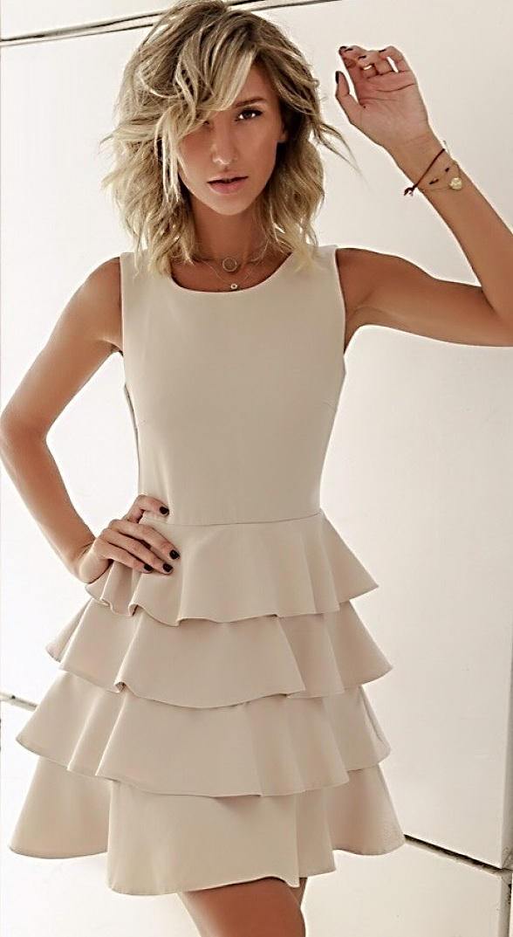
Воланы - выкраивают по кругу или полукругу.
Воланы, в отличие от рюшей и оборок, присбаривать не надо

Slide 14

Фестоны – старинное украшение современного костюма.
Фестоны - это выступы зубчатой каймы.

Slide 15




Наиболее популярны в одежде фестоны круглой формы. Ими украшают низ юбок и платьев, рукава, борта пальто и блузок, воротники, да что угодно!

Slide 16






Бейка – это полоска ткани, выкроенная по косой, которая используется для окантовки разнообразных деталей одежды.

Slide 17






Вышивка. Приятно выглядит одежда, украшенная вышивкой. Она бывает ручной и машинной.

Slide 18








Аппликация Применяется для отделки женской и детской одежды. Для аппликации используют несыпучую ткань, а также кожу, замшу или фетр.

Slide 19








Мех используется главным образом для отделки
женской и детской одежды.

Slide 20






В применении отделок существует одно правило: необходимо соблюдать чувство меры, чтобы не «перегрузить» костюм элементами.

Slide 21





Искусственные цветы украшают одежду человека, наверное, столько же лет, веков и тысячелетий, сколько существует сама одежда.

Slide 22
Закрепление материала:
1. Что вы узнали и чему научились сегодня на уроке?
2. Понравилось ли вам декоративное оформление костюма?
3. Пригодятся ли вам в жизни знания, полученные сегодня?
4. Какое новое понятие вы узнали?
5. Какие отделки больше всего понравились?
Самостоятельная работа:
1. Объяснить значение пословиц об одежде;
2. Рассмотреть образцы и определить их наименование;
3. Инструктаж по ходу выполнения работ;
4. Контроль за состоянием рабочего места.
Подведение итогов работы:
1. Сообщение о достижении целей занятия;
2. Оценка результатов труда;
3. Уборка рабочих мест;
4. Сообщение о теме следующего занятия;
5. Подготовка к следующему занятию.
Рефлексия.

Slide 23

СПАСИБО
ЗА
ВНИМАНИЕ!

